Slide 1
امثلة

Slide 2
حل المثال رقم (2) بالطريقة المبسطة
الطريقة المبسطة :
Start Programs Win QSB
Linear and integer programming
New problem
Problem name : (Company2)
Number of Variables : (2)
Number of Constraints : (3)
Objective Criterion : (Minimization)
Default Variable Type : ( Non Negative Continuous)
Data Entry Format : ( Spreadsheet Matrix Form)
- Solve and Analyze
11 - Solve the problem

Slide 3
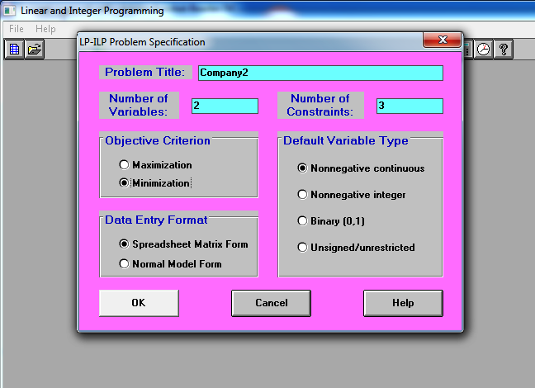
شكل (2-11)

Slide 4
شكل (2-12)

Slide 5
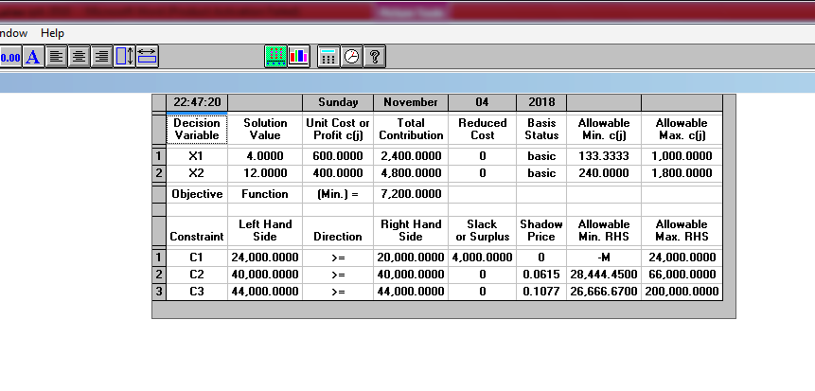
شكل (2-13)

Slide 6
ثالثا : تحليل النتائج :
يتضح من الاشكال (2-13) الخاصة بنتائج مسألة البرمجة الخطية (Company2) باستخدام الطريقة المبسطة ، ان الحل الامثل للحصول على اقل تكاليف لتلبية طلب السوق في الموعد المحدد هو ان يعمل المصنع الاول لمدة (4) ايام وبتكاليف قدرها (2400) وحدة نقدية ، وان المصنع الثاني يجب ان يعمل لمدة (12) يوم بتكلفة تبلغ (4800) وحدة نقدية ، وان اقل تكاليف ستتكلفها الشركة عندها لتلبية طلب السوق هي (7200) وحدة نقدية . كذلك فان انتاج العصير من النوع الاول(القيد الاول) سوف يكون سيحقق تكاليف تبلغ (24000) وحدة نقدية ، والنوع الثاني سيكلف (40000) وحدة نقدية ، والنوع الثالث ستبلغ تكاليفه (44000) وحدة نقدية .

